Slide 1
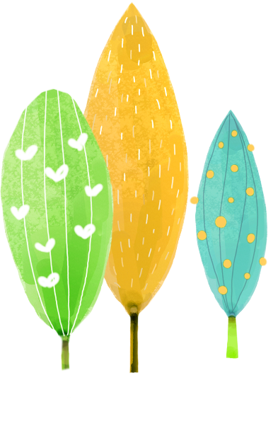
Bài 1
Bài 1
Bài 6
Giờ ra chơi
Giáo viên: ..................
Notes:
更多模板请关注：https://haosc.taobao.com

Slide 2
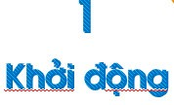

Slide 3
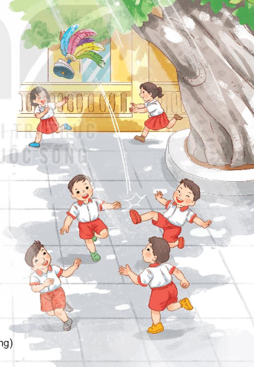

Slide 5
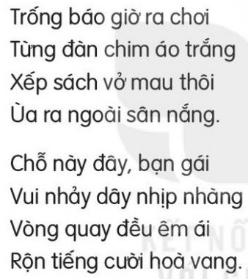
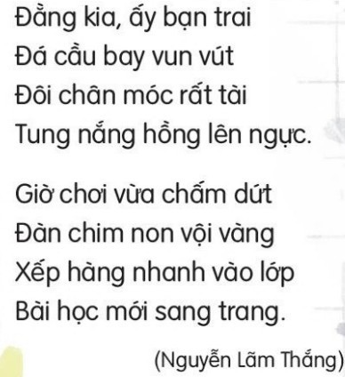

Slide 6
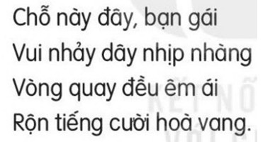

Slide 7
1
3
2
4

Slide 8
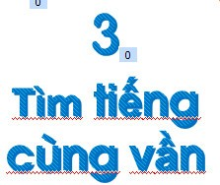

Slide 10
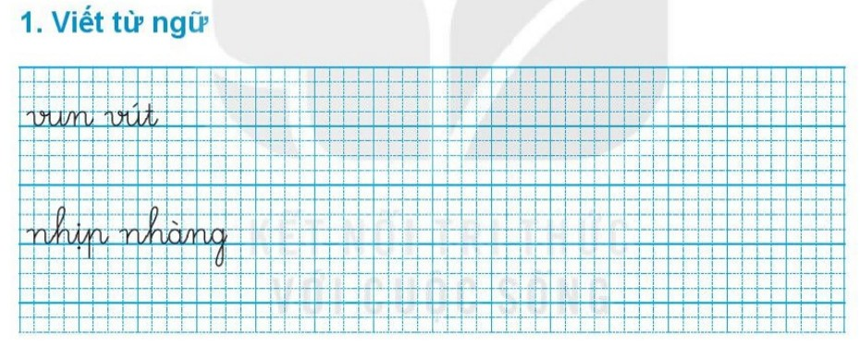
vun vút
vun vút
vun vút
vun vút
vun vút
vun vút
vun vút
nhịp nhàng
nhịp nhàng

Slide 11
trắng – nắng,
gái – ái,
nhàng – vang,
trai – tài.

Slide 13
Giải lao

Slide 14
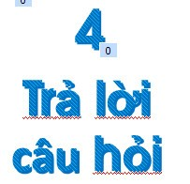

Slide 16
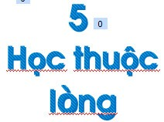

Slide 17
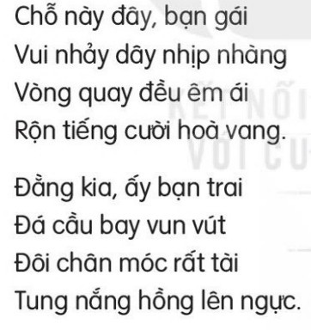

Slide 18
6
Trò chơi

Slide 19
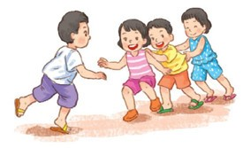

Slide 20
6
Củng cố

